Slide 1
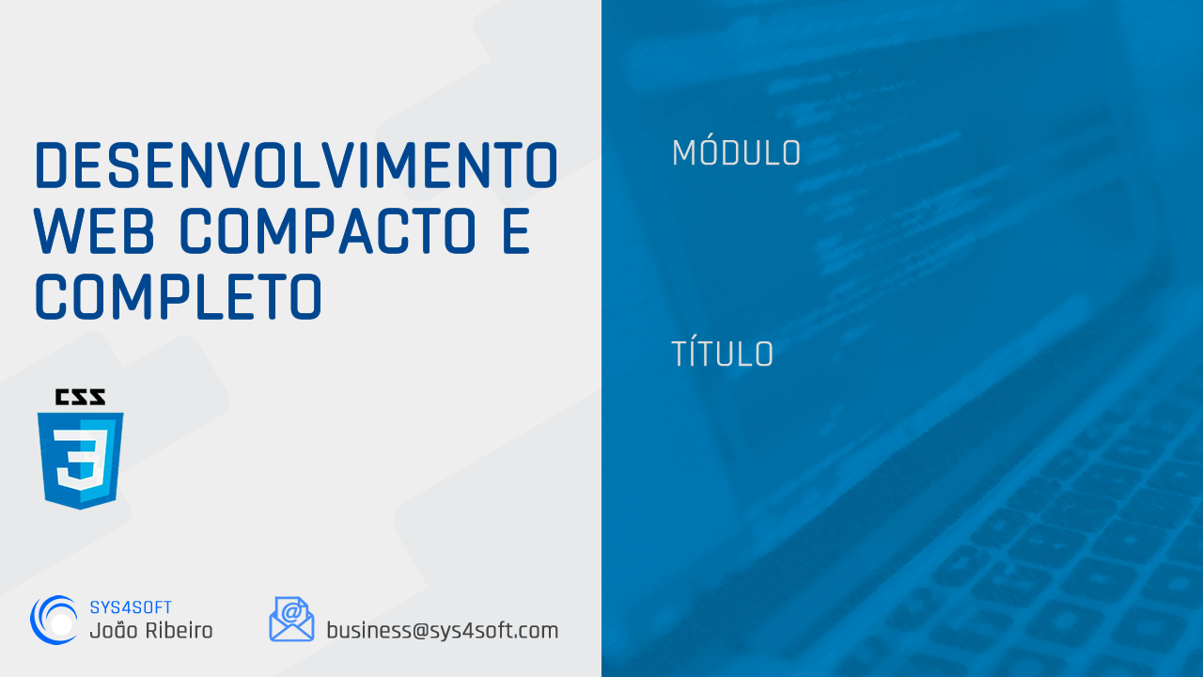
CSS3
2
Introdução ao CSS Grid
Nível de complexidade

Slide 2
CSS3
2
Introdução ao CSS Grid
O que é o CSS Grid Layout?
Modelo bidimensional.
Módulo para layouts que resolve problemas antigos.
Vamos explorar conceitos e deixar de lado retro compatibilidade.
Desde Março de 2017, os browsers estão preparados.
Elemento principal: Grid Container
É um dos mais poderosos módulos de CSS criados até agora.

